Slide 1
قياس نواتج التعلم أ.م.د./ محسوب عبد القادر أستاذ مساعد القياس والتقويم – كلية التربية رئيس قسم علم النفس التربوى خبير بمشروع المركز القومى المصرى للقياس والتقويم فى التعليم العالى ENCMAP خبير المراجعة ببرنامج التطوير المستمر والتأهيل للاعتماد CIQAP مدير مدير مركز ضمان الجودة والتأهيل للاعتماد بالجامعة QAAC
كلية الآداب– 25/ 3/ 2013م

Slide 3
A Standards-Based Education System

Slide 4
A Standards-Based Education System
Standards-based education is a process for planning, delivering, monitoring and improving academic programs in which clearly defined academic standards provide the basis for teaching and assessment.
Standards help ensure students learn what is important.
measures its success based on student learning (the achievement of standards) .

Slide 5
المعايير القومية الأكاديمية القياسية

Slide 6
وضع المعايير القومية الأكاديمية القياسية للبرامج الأكاديمية لمرحلتى الليسانس والدراسات العليا
مستوى هيئة ضمان الجودة والاعتماد
اقتراح / تبنى المعايير المعتمدة للليسانس والدراسات العليا
تجذير ثقافة الجودة
وضع خطة عمل تنفيذية لتأهيل البرامج للاعتماد ودعمها ومتابعتها
طلب تقويم داخلى من مركز ضمان الجودة
طلب زيارة استرشادية من هيئة ضمان الجودة والاعتماد
مستوى الكلية
وضع رسالة البرنامج الأكاديمى وأهدافه
وضع مواصفات خريج البرنامج
توصيف البرنامج الأكاديمى
توصيف المقررات الدراسية
كتابة تقرير البرنامج
كتابة تقرير المقرر
وضع وتنفيذ خطة تقويم البرنامج
وضع خطة تحسين البرنامج
وضع خطة تحسين المقرر
مستوى البرامج الأكاديمية

Slide 7
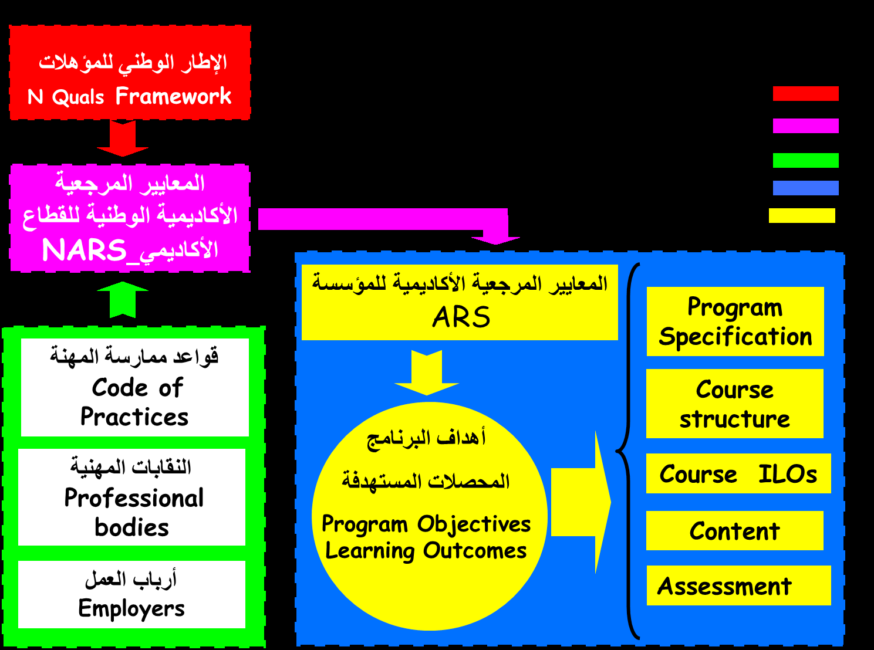
مستويات المسئولية
Responsibility Levels
الإطار المفاهيمى للمعايير الأكاديمية
الدولة State
الهيئة NAQAAE
المجتمع Society
المؤسسة Institution
القسم Department

Slide 8
مفهوم الاعتماد
إقرار الهيئة القومية لضمان جودة التعليم والاعتماد استيفاء المؤسسة التعليمية أو البرنامج التعليمى مستوى معيناً من معايير الجودة وفقاً لأحكام القانون رقم 82 لسنة 2006 .
استحقاق الثقة

Slide 9
الاعتماد التخصصى / البرنامجى
يسمى الاعتماد المتخصص أو الاعتماد البرامجى
تقويم متكامل وفحص دقيق لكل ما يتعلق بالبرامج الدراسية ، والقائمين بالتدريس ، ومؤهلاتهم وخبراتهم وأنشطتهم ، وكذلك الطلاب وتقويمهم وفحص سجلاتهم ، وتوفير مصادر التعلم وغيرها .
الاعتراف بالكفاءة الأكاديمية للكليات وبرامجها التعليمية ، ومنه اعتماد جزئى واعتماد كلى .

Slide 10
شهادة الاعتماد
برنامج الجغرافيا – كلية الآداب بقنا – جامعة جنوب الوادى

Slide 12
موقع المعايير الأكاديمية فى عملية الاعتماد المؤسسى

Slide 15
موقع المعايير الأكاديمية فى عملية الاعتماد البرنامجى

Slide 16
الفاعلية التعليمية للبرنامج | إدارة البرنامج
المعايير الأكاديمية للبرامج. تصميم البرنامج التعليم والتعلم. الطلاب. أعضاء هيئة التدريس. تقويم مخرجات التعلم. التعزيز و التطوير.. | رسالة وأهداف البرنامج. قيادة وتنظيم البرنامج. الموارد المالية والتسهيلات المادية الداعمة.
ولعل من أهم ما يميز الفاعلية التعليمية للبرنامج هو وجود نظام شامل لتقويم مخرجات التعلم، والذي يعد من المعايير الحاكمة لاعتماده.

Slide 17
المعايير القومية الأكاديمية القياسية National Academic Reference Standards (NARS)
هى الأسس التى تضعها اللجان المتخصصة بمشاركة جميع الجهات المعنية والمستفيدين من الخدمة التعليمية استرشاداً بالمعايير الدولية مع المحافظة على الذاتية الثقافية للأمة ، وتمثل الحد الأدنى لمستوى عناصر جودة البرامج التعليمية .

Slide 18
المعايير المعتمدة Academic Reference Standards (ARS)
تسمى المعايير الأكاديمية القياسية (المرجعية) .
هى المعايير التى تحددها المؤسسة التعليمية لنفسها ومستمدة من المراجع العالمية أو القومية أو كليهما وتعتمد من الهيئة القومية لضمان جودة التعليم والاعتماد .
بشرط أن يكون مستواها أعلى من الحد الأدنى للمعايير القومية الأكاديمية القياسية .

Slide 19
المعايير
هو متطلب واضح حول أنواع المعرفة والفهم والمهارات المتوقع أن تبنى عليها البرامج التعليمية .
ما ينبغى أن يعرفه الطالب ويكون قادراً على أدائه .
عبارات واسعة قد تكون مركبة تسمح بترجمتها إلى نواتج تعلم فى البرنامج .
يفضل أن تبدأ بالمصدر .

Slide 20
بنية المعايير
المعرفة والفهم
Knowledge &
understanding
مهارات عملية
مهارات عقلية
practical Skills
Skills Intellectual
مهارات عامة
General &
transferable
Notes:
20

Slide 21
المعرفة والفهم
المعلومات المتوقع أن يكتسبها الطالب نتيجة دراسته لأنشطة تعليمية تتضمن الحقائق ، المصطلحات ، النظريات ، المفاهيم الأساسية ، ويعنى الفهم إدراك المعنى أو التفسير الأساسى والضمنى للمادة العلمية .
Notes:
21

Slide 22
المهارات العملية / المهنية
القدرة على استخدام المادة الأكاديمية فى تطبيقات مهنية .
تطبيق المعلومات والتدريبات العملية المتخصصة فى مجال ما بهدف التطوير الناجح فى المهنة أو التطوير الذاتى .
Notes:
22

Slide 23
المهارات العقلية / الذهنية
قدرت تعليمية وإدراكية تتضمن التفكير الناقد والإبداع ، وتشمل القدرة على تطبيق وتحليل وإعادة بناء وتقييم المعلومات .
Notes:
23

Slide 24
المهارات العامة والمنقولة
تلك المهارات التى لا ترتبط بموضوع معين وغالباً ما يحتاجها الطالب فى التعليم والتوظيف والتعلم المستمر وتنمية القدرات الذاتية ، وتتضمن : مهارات التعلم الذاتى ، مهارات الاتصال ، مهارات الإدارة الذاتية ، مهارات العمل فى فريق ، مهارات حل المشكلات ، كتابة التقارير .
Notes:
24

Slide 25
المهارات العامة والمنقولة
ومنها أيضاً : مهارة إدارة الوقت ، والمرونة فى تبنى التغييرات والعمل فى ظل الأوضاع المتناقضة ، والاتصال الفعال ، إدارة البيانات والمعارف وتكنولوجيا المعلومات ، وإدارة الأفراد وحفزهم ، والريادة والرؤية.
Notes:
25

Slide 26
نحو تنفيذ المعايير

Slide 27
NARS
Attributes

Slide 28
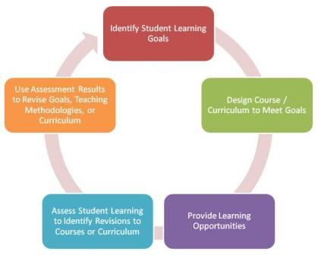

Slide 29
ATs
ILOs
TLAs

Slide 30
ILOs
نواتج التعلم المستهدفة .
Intended Learning Outcomes .

Slide 31
ATs
مهام التقييم .
Assessment Tasks .

Slide 32
TLAs
أنشطة التعليم والتعلم .
Teaching & Learning Activities .

Slide 33
ماذا علينا ؟؟؟

